Slide 1
Compiler Final Project
工程用計算機 + 判斷回文
組員 資工3A 00657026 思沛淇
資工3A 00657028 林欣渝
資工3A 00657041 李侑珊

Slide 2
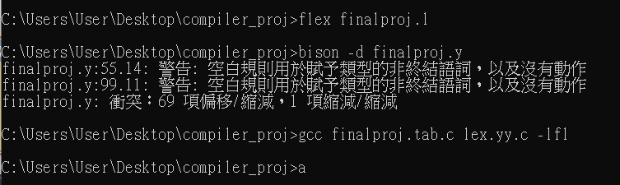
工程用計算機-輸入指令
check
在cmd中輸入：
flex finalproj.l
bison –d finalproj.y
gcc finalproj.tab.c lex.yy.c –lfl
a

Slide 3
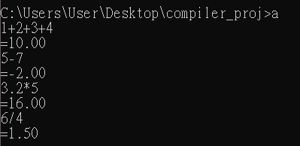
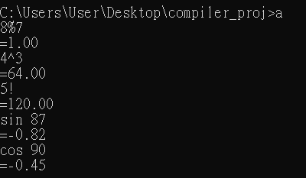

工程用計算機-結果展示
check
加減乘除運算
台幣轉美元、日幣
算餘數、次方、階乘、sin、cos

Slide 4
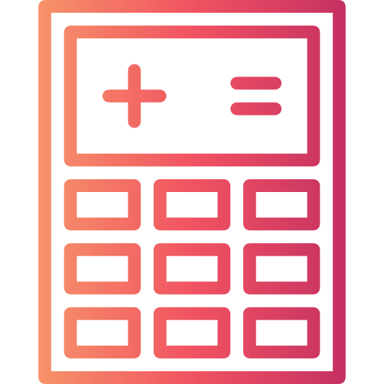
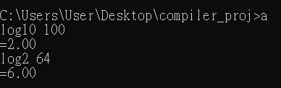
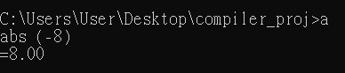
工程用計算機-結果展示
check
log2、log10運算
絕對值、括號

Slide 5

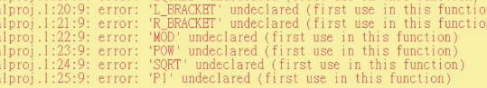
工程用計算機-遭遇困難
check
除了基本的加減乘除外，
當時不知道為什麼其他的運算都顯示undeclared，
將錯誤訊息丟到網路上+問了其他同學後，稍做修改程式，(.h檔還有將程式碼順序排好) error就消失了！
原先輸入某些計算時會產生不知名亂碼
但後來改程式改了很多次之後突然就好了(所以我也不清楚是哪邊的問題QQ)

Slide 6
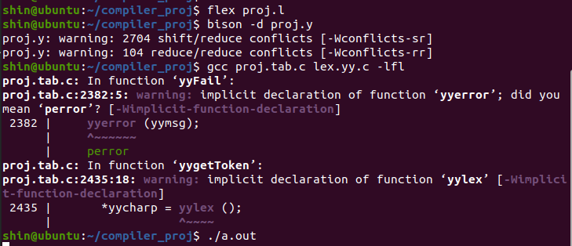
判斷回文-輸入指令
check
在terminal中輸入：
flex proj.l
bison –d proj.y
gcc proj.tab.c lex.yy.c –lfl
./a.out

Slide 7
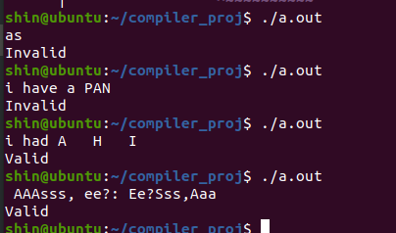
判斷回文-結果展示
check
當句子不是回文時，輸出invalid
當句子是回文時，輸出valid
可以忽略標點符號及空白字元

Slide 8

判斷回文-遭遇困難
check
一開始的時候遇到 reduce/shift conflict 的問題。yacc只能解析左前右（LALR）語法，但回文不是LALR語法、且LR不能處理有衝突的文法，所以後來用GLR處理，他可以保留所有可能的parsing，當遇到reduce或shift都不能執行，則去掉該parsing
windows上不能灌最新版的bison，只能在linux系統下載，所以使用ubuntu撰寫程式

Slide 9



組員分工
check
李侑珊 思沛淇 林欣渝
查找資料 實作工程計算機 實作判斷回文

